Slide 1

Behavioral Analysis of Financial Transaction
Muhammad Khairunnas

Slide 2


Overview Project
Web Scraping Product Furniture
Muhammad Khairunnas
Scraping product using beautifulsoup and request GraphQL
Data modeling Amazon Sale Report
Education
Create dimension table and fact table using DBT from data set amazon sales
UIN SUSKA RIAU (2017-2021)
dibimbing.id (2024- sekarang)
ETL Process Using Airflow
Implementation airflow for ETL process with batch processing
Working
PT. Lintas Negara Express (2023-sekarang)
CIDSCI (2021-2022)
Data Analysis Using Airflow and Pyspark
Transformation data and analysis pyspark and airflow as ETL

Slide 3
Project Background

Slide 4
Proyek ini bertujuan untuk merancang pipeline ETL (Extract, Transform, Load) untuk menganalisis perilaku pelanggan saat menggunakan kartu untuk transaksi. Tujuan proyek ini adalah menarik pelanggan untuk sering melakukan transaksi dengan memberikan diskon atau promo kepada pelanggan yang jarang bertransaksi di merchant yang menjadi mitra layanan kartu.

Slide 5
Proyek ini penting karena:
Penyedia layanan kartu dapat meningkatkan jumlah transaksi saat pelanggan berbelanja di merchant mitra.
Pelanggan mendapatkan keuntungan berupa promo atau diskon.
Merchant memperoleh lebih banyak pelanggan melalui promosi tersebut.

Slide 6
Problem Statement

Slide 7
Masalah teknis yang akan dihadapi oleh project ini adalah:
Bagaimana cara melakukan ekstraksi dari berbagai sumber data kedalam satu tempat dimana datanya sudah siap di analisis
Bagaimana cara melakukan transformasi terhadap data yang memiliki jumlah besar dengan cepat
Bagaimana cara melakukan data modeling sehingga datanya bisa digunakan sesuai subject yang membutuhkan seperti tim marketing atau tim operasional

Slide 8
Tujuan teknis dari project ini adalah:
Memastikan data yang diekstrak menjadi data yang lebih terstruktur dan rapi
Memastikan data yang dibutuhkan sesuai dengan permintaan subject
Memastikan data tersimpan ke data warehouse dengan cepat sesuai dengan jadwal yang telah ditentukan

Slide 9
Masalah analisis yang akan dihadapi oleh project ini adalah:
Merchant di kota apa yang paling banyak dikunjungi setiap gender?
berapa rata-rata umur pengguna yang sering melakukan transaksi dengan kartu?
Berapa kartu yang belum menggunakan chip?
Kapan transaksi banyak terjadi?
Brand kartu apa yang masih sedikit penggunanya?
Dimana kota yang paling sedikit penggunaan kartu untuk transaksi berdasarkan brand tertentu?

Slide 10
Tujuan analisis dari project ini adalah:
Menentukan kota merchant yang paling banyak dikunjungi setiap gender
Menentukan rata-rata umur yang sering melakukan transaksi dengan kartu
Menentukan jumlah kartu yang masih belum menggunakan chip
Menentukan bulan yang sering terjadi transaksi
Menentukan Brand kartu apa yang masih sedikit penggunanya
Menentukan kota yang paling sedikit penggunaan kartu untuk transaksi berdasarkan brand tertentu

Slide 11
Matriks yang akan menjadi acuan dalam pengukuran ini adalah matriks summary. Matriks summary diambil berdasarkan transaksi setiap bulannya. dimana promo akan diberikan kepada merchant, dan client berdasarkan umur, dan jenis kelamin. Agar promosi bisa diberikan di bulan depannya.

Slide 12
Data Platform Understanding

Slide 13
Pipeline data
Pipeline merupakan konsep yang menggambarkan alur dari aliran data dari awal hingga akhir. Pipeline yang digunakan adalah batch processing, dengan proses ETL.
Data Resource
Data yang digunakan adalah data di kaggle sebelumnya dimana skenario yang dibuat disesuaikan dengan platform berikut:
FastAPI merupakan platform framework REST API yang digunakan untuk membuat API sederhana. Untuk penerapannya diskenario yang dibangun adalah data yang akan ditampilkan di platform FastAPI ini adalah data transactions_data.csv yang difilter berdasarkan tanggal sehingga hasil kembaliannya struktur JSON.
PostgreSQL merupakan platform database yang berbasis RDBMS yang mampu, dan menghandle penyimpanan data dalam jumlah besar. Database ini biasanya digunakan untuk OLTP proses karena kecepatan dalam melakukan manajemen data lebih baik. Pada skenario penrapannya adalah data cards_data.csv dan users_data.csv yang dari kaggle akan di ingestion dari PostgreSQL berdasarkan filter tanggal menggunakan SQL

Slide 14
Orchestration
Platform yang digunakan untuk mengatur penjadwalan pada kasus ini adalah airflow. Airflow merupakan salah satu platform penjadwalan yang berfungsi menjalankan berbagai tugas yang saling terhubung dan bergantung dengan menggunakan operator yang menggunakan konsep DAGs yang berarti alur tugas yang saling terhubung dieksekusi secara sekuensial yaitu tugas yang sudah selesai tidak kan dijalankan ulang kembali.
Storage
Platform storage (penyimpanan) yang digunakan ada 2 yaitu:
minio adalah platform yang dikembangkan oleh Amazon Web Service digunakan untuk menyimpan file atau data dalam berbagai format. Penerapan pada skenario ini adalah minio akan dijadikan tempat penyimpanan file, atau format lain sebagai staging area dari proses ingestion data tujuan dari staging data ini adalah jika ada proses gagal di tengah jalan dan ingin menjalankan ulang data yang bisa langsung diambil adalah dari minio tanpa perlu melakukan ingestion ke API atau ke postgreSQL.
postgreSQL adalah platform RDBMS yang dirancang untuk menghandle jumlah data yang besar platform ini akan dijadikan tempat penyimpanan data warehouse

Slide 15
Transformation
Platform transform yang digunakan adalah spark menggunakan library pyspark dari python sebagai jembatan untuk menghubungkan service dar spark. Spark adalah salah satu platform dari apache yang digunakan untuk transformasi data yang terdistribusi memanfaatkan beberapa atau seluruh node pada spark cluster (selain spark manager) untuk pemrosesan data secara paralel yang mempercepat proses transform data.
Visualization
Platform visualization yang digunakan adalah Power BI yang merupakan platform analisis yang tersedia beberapa koneksi dengan beberapa platform data seperti bigQuery, database, csv, dan lain-lain.

Slide 16
Data Understanding

Slide 17
Dataset yang digunakan adalah dataset dari kaggle Financial Transactions Dataset: Analytics, data yang diambil sebanyak 3 data masing-masing adalah:
cards_data.csv (6146 record)
merupakan data yang berisi informasi dari kartu yang digunakan untuk transaksi termasuk users/ clients yang menggunakan kartu tersebut.
terdiri dari kolom:
id : type biginteger, sebagai primary key
client_id big integer, sebagai foreign key yang terhubung dengan data users_data.csv
card_brand character, berisi brand kartu yang digunakan dengan 3 jenis yaitu mastercard, visa, other
card_type character, berisi tipe kartu debit, kredit, dan other
card_number integer, berisi nomor kartu
expires date, berisi tanggal berlakunya kartu yang digunakan
cvv integer, berisi nomor cvv yang berada di kartu baik debit, maupun kartu kredit
has_chip boolean, tanda apakah kartu yang digunakan sudah menggunakan chip atau tidak
num_cards_issued integer, menandakan edisi atau penerbitan kartu yang digunakan
credit_limit biginteger, limit yang dimiliki oleh kartu yang digunakan

Slide 18
users_data.csv (2000 record)
merupakan data yang berisi informasi dari pengguna kartu sebagai pemilik kartu.
terdiri dari kolom:
id : type biginteger, sebagai primary key
current_age integer, umur dari pengguna kartu
retirement_age integer, umur pensiun dari pengguna kartu
birth_year integer, tahun lahir dari pengguna
birth_month integer, bulan lahir dari pengguna
gender character, berisi gender dari pengguna kartu laki-laki dan perempuan
address character, alamat dari pengguna kartu
latitude float, titik koordinat latitude pengguna kartu
longitude float, titik koordinat longitude pengguna kartu
per_capita_income integer, pendapatan pengguna per kapita

Slide 19
transactions_data.csv (13.3 juta record)
merupakan data yang berisi informasi transaksi kartu dengan merchant yang dilakukan oleh pengguna.
terdiri dari kolom:
id : typebig integer, sebagai primary key
date date: waktu pengguna melakukan transaksi
client_id biginteger, sebagai foreign key yang terhubung dengan data users_data.csv
card_id biginteger, sebagai foreign key yang terhubung dengan data cards_data.csv
amount biginteger, jumlah transaksi yang dilakukan di merchant
merchant_id biginteger, merchant tempat terjadinya transaksi
merchant_city character, kota merchant yang terjadi transaksi
merchant_state character, kode negara bagian yang berada di wilayah Amerika Serikat
zip float, berisi kode pos dari merchant

Slide 20
Data dikumpulkan dengan menggunakan API dan dari database postgreSQL. Untuk kualitas data beberapa data di transactions_data.csv ada nilai null, beberapa tipe data dari data yang dikumpulkan tidak sesuai seperti kodepos yang menggunakan tipe float.

Slide 21
Transformation & Consideration

Slide 22
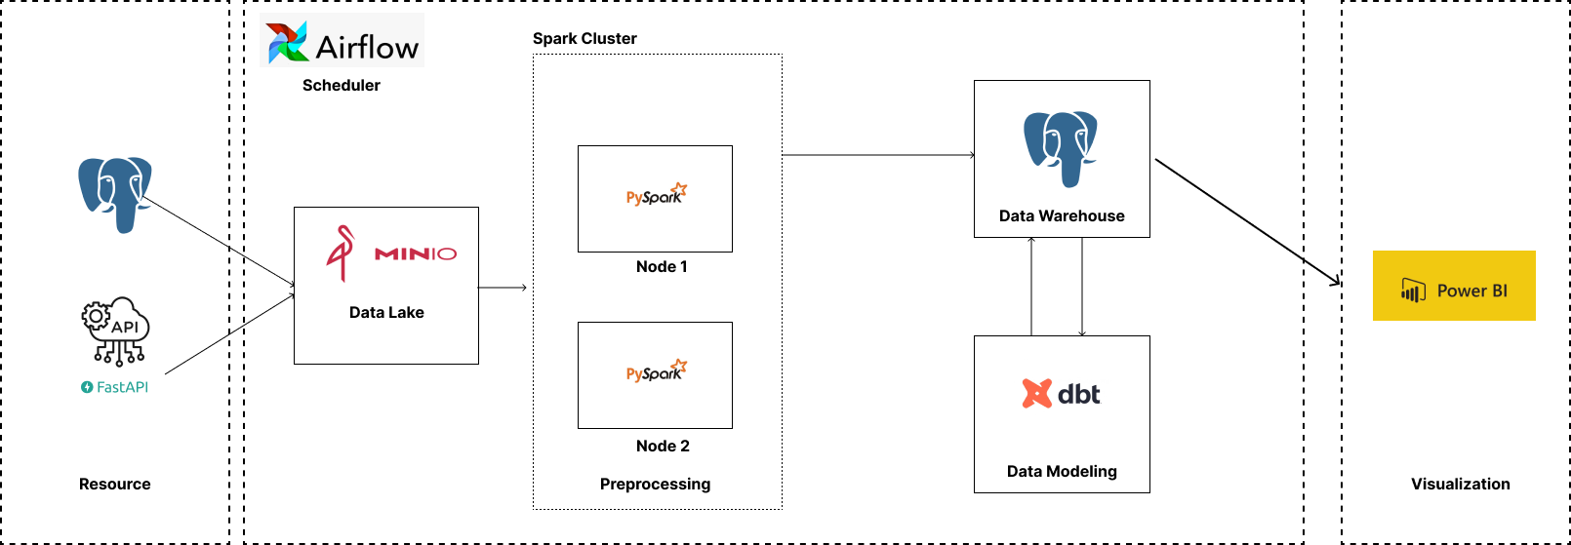
Arsitektur ETL yang digunakan adalah batch processing

Slide 23
Transformation: spark dengan 2 node di dalam 1 cluster
Orchestration: airflow dengan dynamic task dengan multi processing
Staging Area: minio dengan menyimpan data berbentuk parquet
Data Warehouse: postgreSQL sebagai untuk data yang sudah ditransformasi
Data Modeling: dbt membuat fact table, dan dimensional table
Data Visualization: power BI visualisasi dari hasil tabel yang sudah di modeling

Slide 24
Data Modeling (Business)

Slide 25
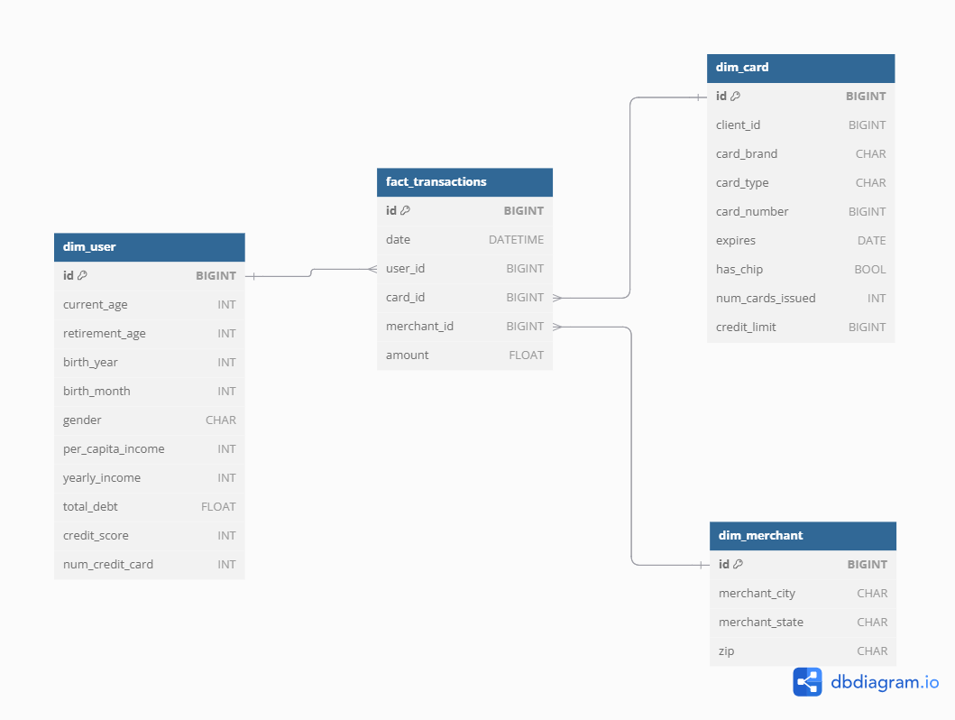
Data modeling yang digunakan adalah versi kimball model dengan star schema

Slide 26
Conclusion & Recommendation

Slide 27
Conclusion and Recommendation for architecture
Kesimpulan
Sistem mampu mengolah data yang terdiri dari 13++ juta baris data
Sistem ETL mampu melakukan proses ingestion data hingga tahap data modeling dengan DBT
Ada beberapa kendala terutama penyesuaian versi spark airflow dan spark di cluster
Data storage mampu menyimpan data parquet yang sudah dikelompokkan berdasarkan bulan-tahun
Keterbatasan
Beberapa proses dijalankan masih dengan manual terutama ketika membuat visualisasi dengan power BI
Proses berjalan lumayan lama karena proses data yang cukup banyak
Rekomendasi
Menyimpan data setelah ditransformasi ke platform data warehouse sebenarnya
Menerapkan monitoring untuk sistem yang sedang berjalan
Menerapkan metadata, dan data lineage untuk implementasi data governance

Slide 28
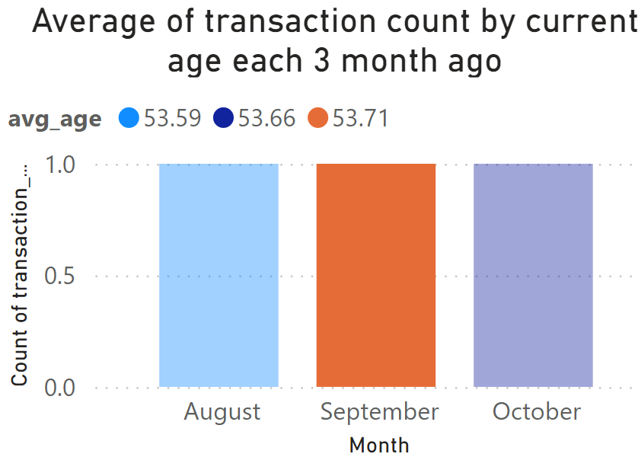
Result Analysis
Rata-rata umur yang sering melakukan transaksi 3 bulan terakhir
untuk pengguna rata-rata sama

Slide 29
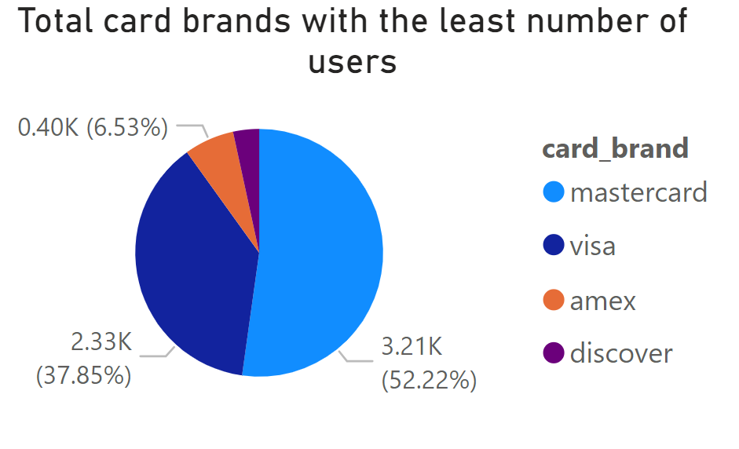
Total pengguna kartu sesuai dengan brandnya
brand discover dan brand amex memiliki pengguna paling sedikit

Slide 30
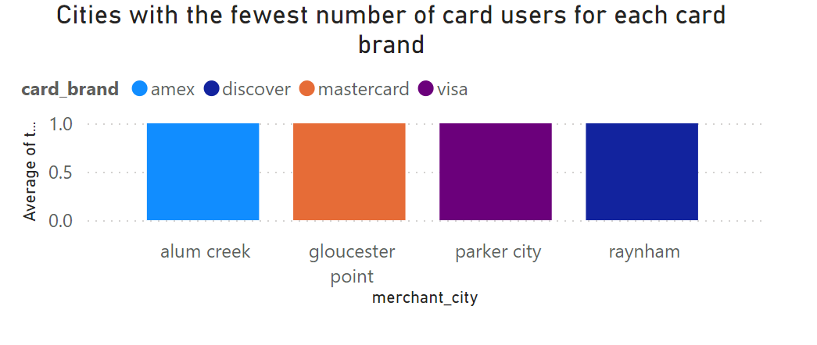
kota dengan jumlah transaksi pengguna paling sedikit untuk tiap brand kartu

Slide 31
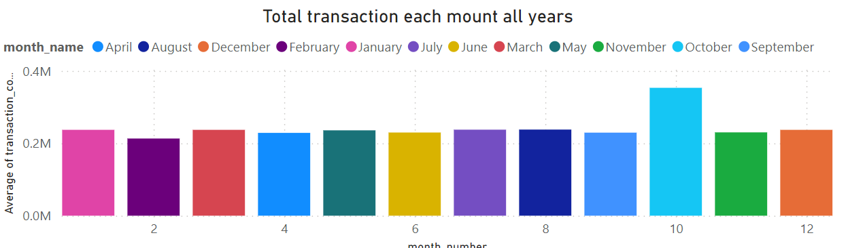
Total transaksi pengguna kartu setiap bulannya

Slide 32
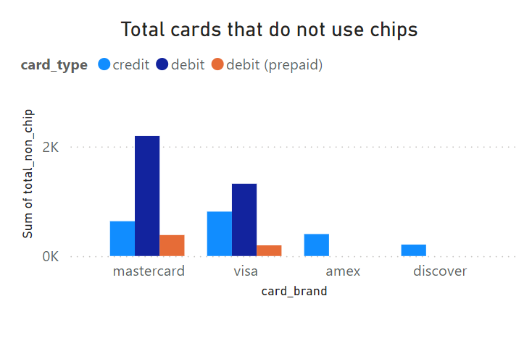
Total kartu yang masih belum menggunakan chip

Slide 33
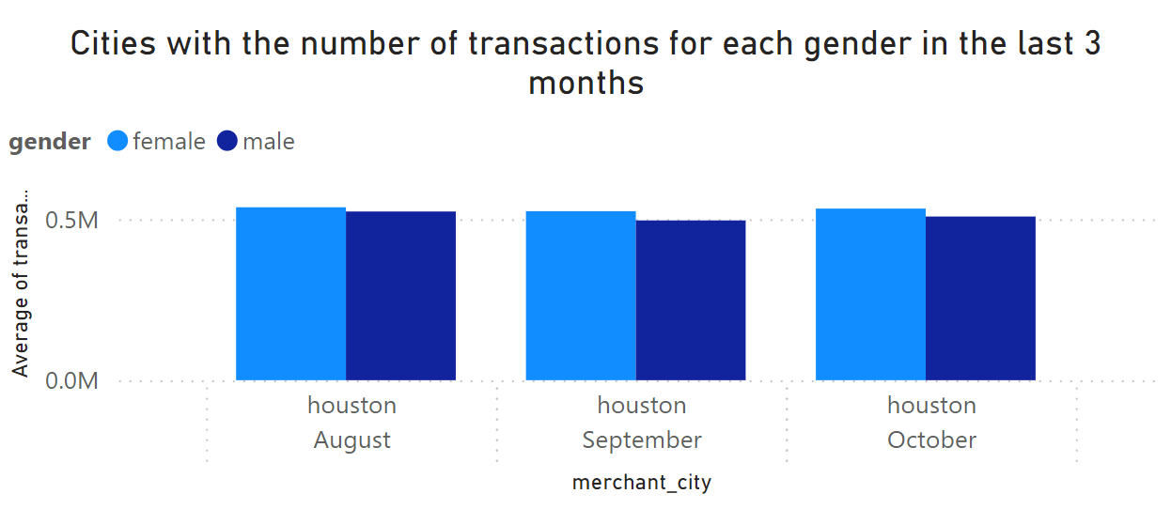
Kota dengan jumlah transaksi terbanyak untuk 3 bulan terakhir berdasarkan jenis kelamin

Slide 34
Terima
Kasih.

